Slide 1

.NET Core og Microservices
Koordinering af forretningsprocesser på tværs af services
Julian Mathias Kock

Slide 2

Overblik
Besvarelse af spørgsmål til drøftelse:
Hvornår bruges orchestration- fremfor choreography-baseret SAGA’er?
Hvornår er noget en ’breaking-change’ for ens grænseflader?
Hvordan tager man højde for eventual consistency?
Fremvisning af spikes.

Slide 3
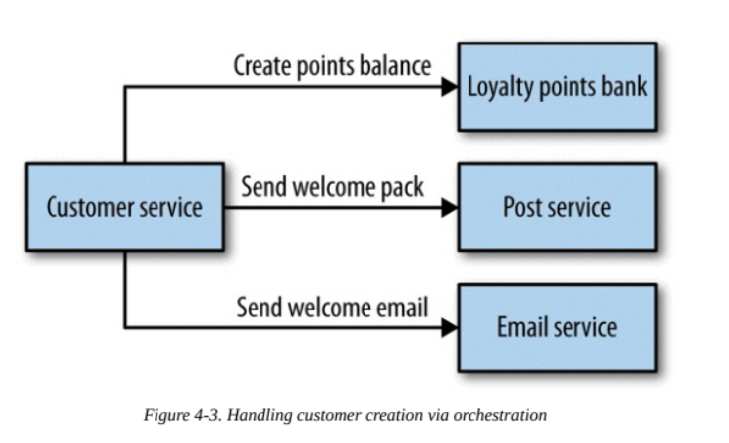
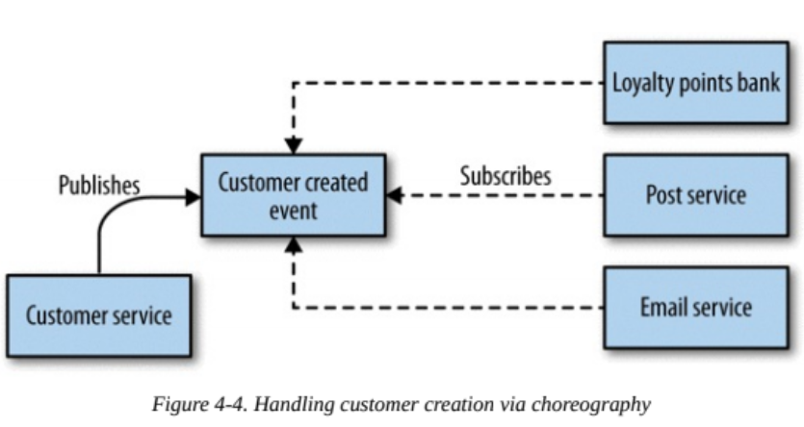
Hvornår bruges orchestration- fremfor choreography-baseret SAGA’er?
Teoretisk enighed/uenighed
Kompleksitet
Forretningsmæssigt perspektiv
Egen vurdering
Graden af ‘vigtighed’
Monitorering
Behovet for kontrol

Slide 4
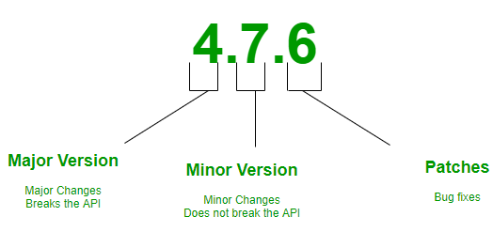
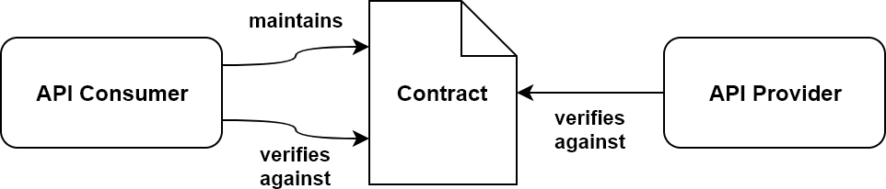
Hvornår er noget en ’breaking-change’ for ens grænseflader?
Autonome services!
Ændringer bryder dine Consumer Driven Contracts
Semantisk versionering

Slide 5
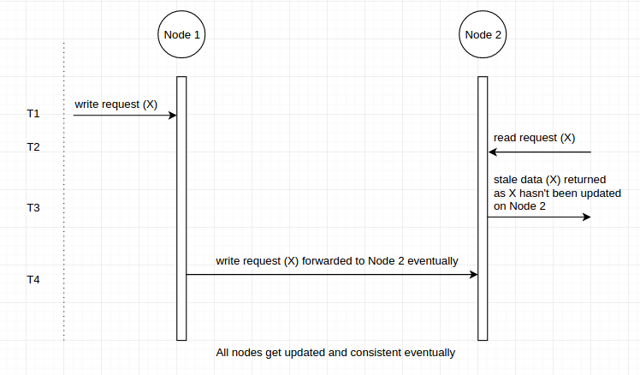
Hvordan tager man højde for eventual consistency?
Data replikering.
Availability eller consistency?
SAGAs
Asynkront

Slide 6


Fremvisning af spikes
Design af SAGA i MassTransit
Design af Consumer Driven Contract med PACT

